Slide 2
Dragonfly: Intro, Updates and AI model distribution in the Kuaishou
Wenbo Qi – Ant Group
Zekun Liu - Kuaishou

Slide 3

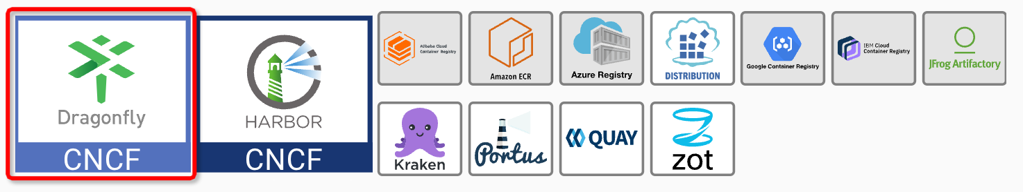
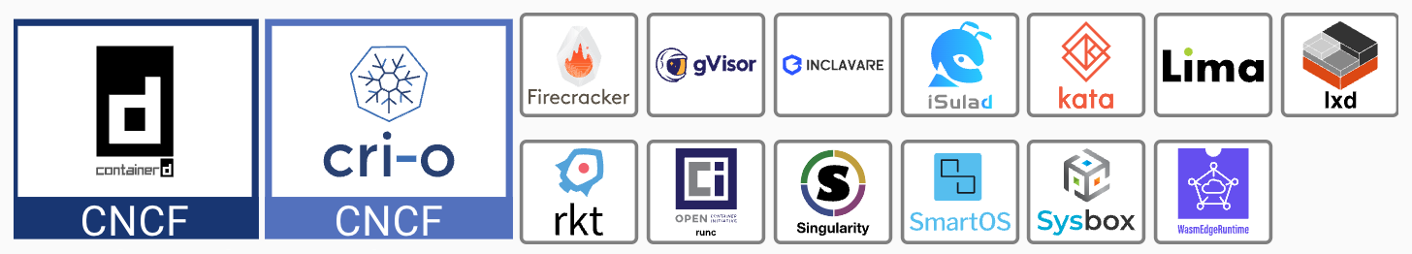







Introduction
Dragonfly 是什么？
基于 P2P 的镜像加速和文件分发系统
Container Registry
CNCF 托管 Incubating 项目，提高大规模文件传输的效率和速度。
最大限度的利用节点之间闲置带宽，减少回源流量。云原生场景下
镜像加速领域的标准解决方案。
目前 Contributer 100+， 用户包括 Alibaba Group、Ant Group、ByteDance、Kuaishou、 Baidu Group、DiDi 等公司。
公有云支持 Google Cloud Platform(GCP)、Volcano Engine
Baidu AI Cloud、Alibaba Cloud(Aliyun) 等。
Container Runtime

Slide 4
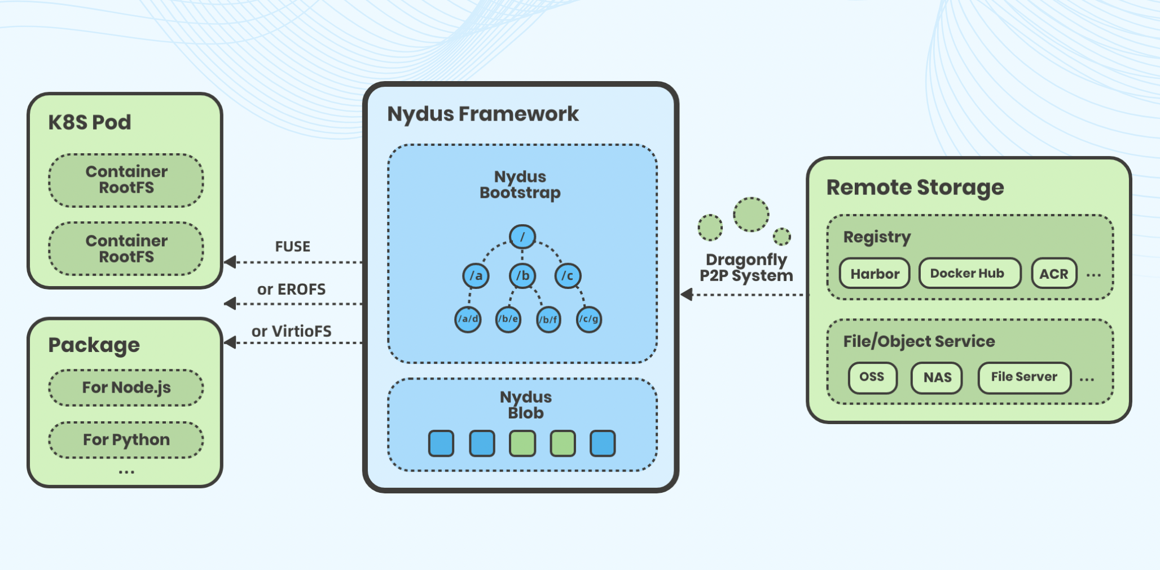


Introduction
Nydus 是什么？
提供镜像去重压缩以及按需加载能力
Nydus 开源镜像加速框架 是 Dragonfly 的子项目，它提供了容器镜像按需加载 的能力，能够将容器端到端冷启动时间从分钟级降低到秒级，它已在生产环境支撑了每日百万级别的容器创建。Nydus 目前由蚂蚁集团，阿里云，字节跳动等联合研发，也是 Kata Containers 与 Linux 内核态原生支持的镜像加速方案。
目前 Contributer 40+ 来自蚂蚁集团、阿里云、字节跳动等组织。并且联合多个高校 让学生们一起参与了高质量的源码贡献。

Slide 5
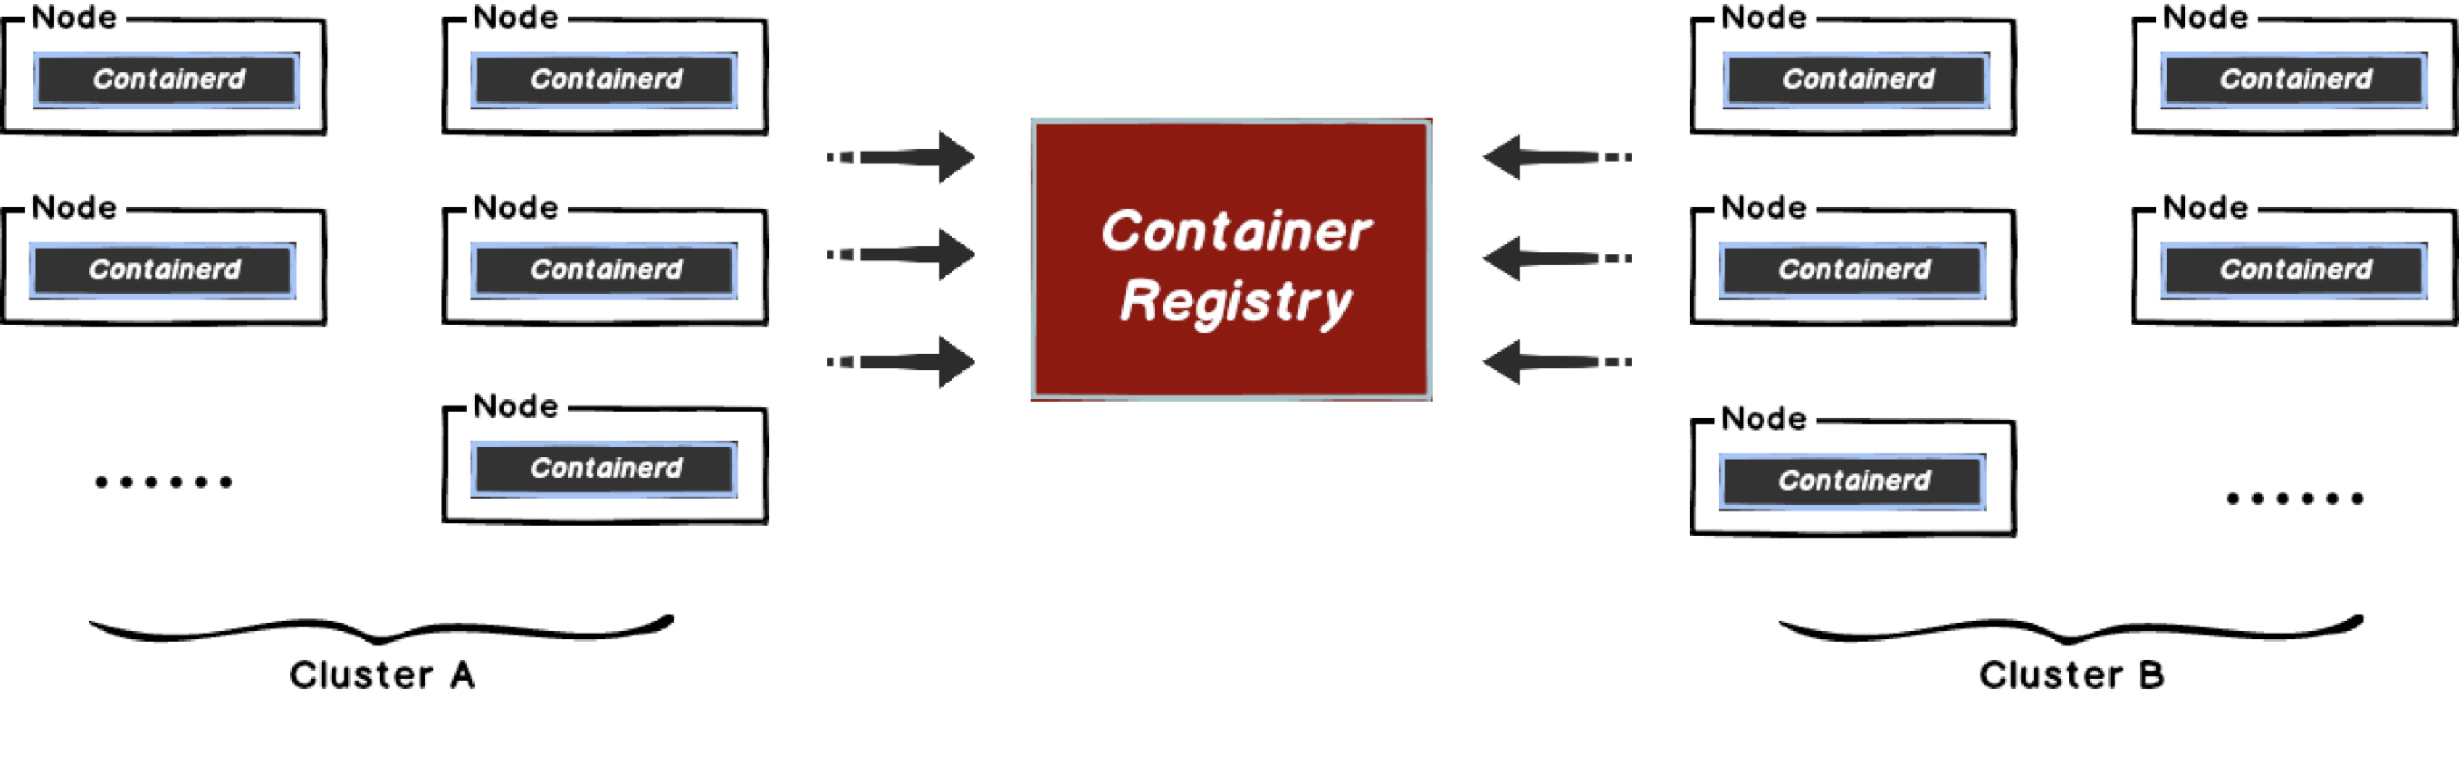
Why Use Dragonfly?
文件下载过程中的困局
大规模集群中从源站拉取文件常常面临带宽限制，如何最大限度的利用集群内网带宽成为一个值得探索的问题。

Slide 6
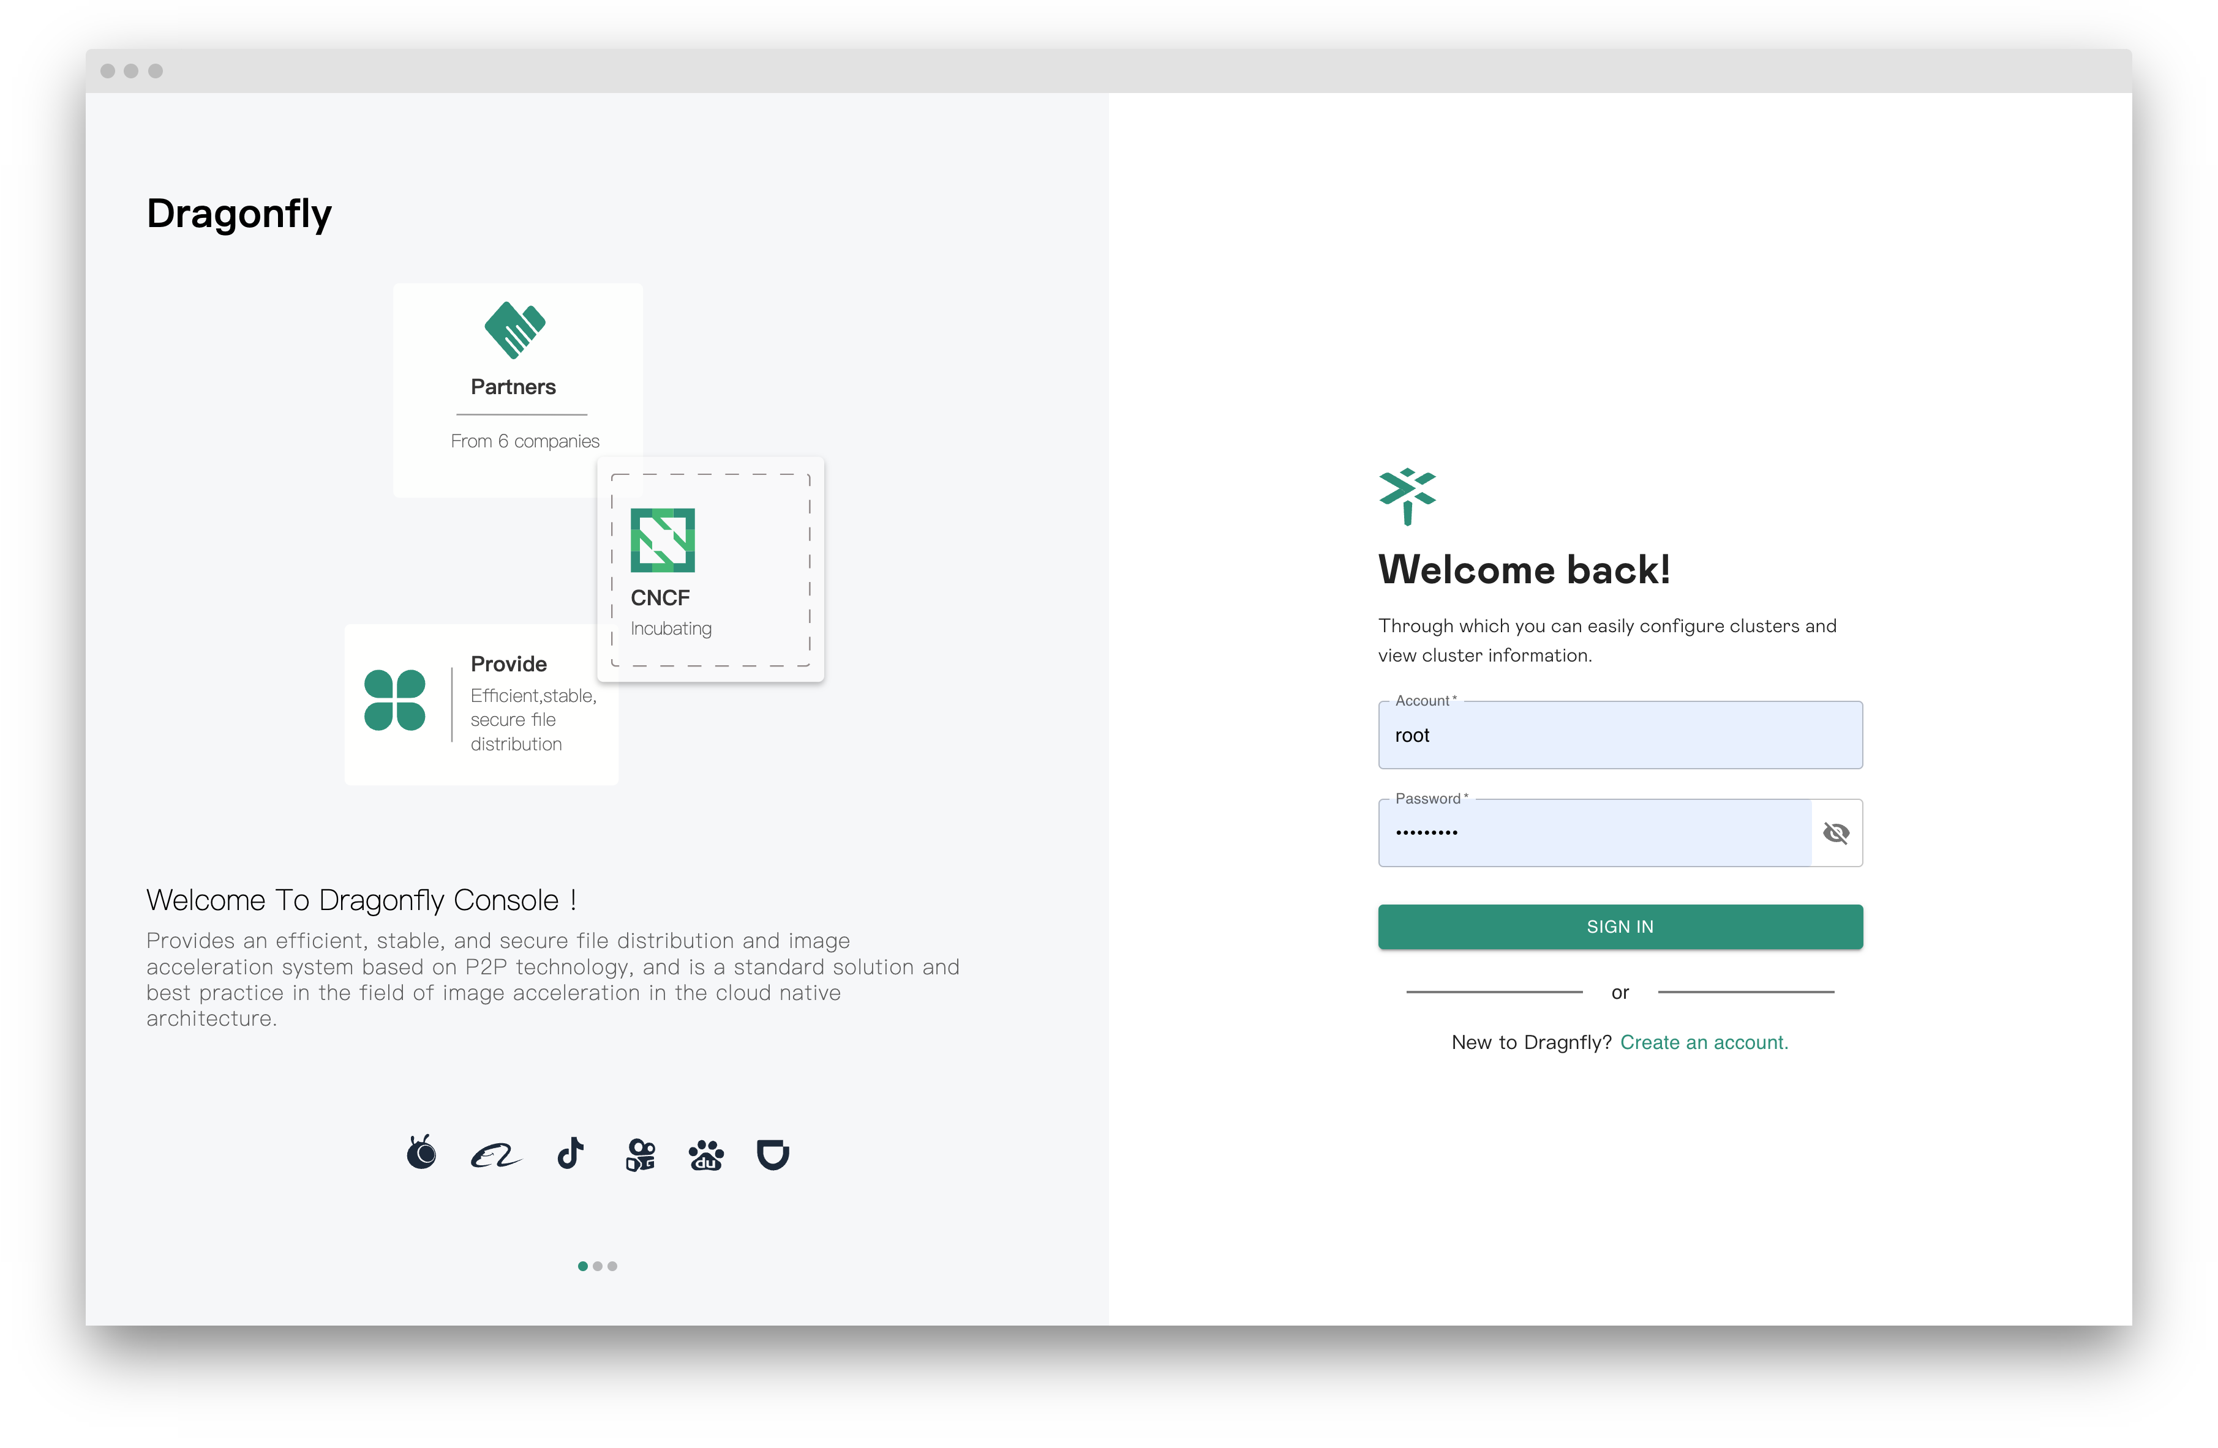
Exciting Updates
Console V2.0
1. 重写了可视化控制台页面，提升用户体验。
2. 整体操作流程 定义更加清晰。
3. 更为简单的多集群初始化 部署操作。
Reference
控制台使用文档:
https://d7y.io/docs/next/reference/manage-console
多集群部署文档:
https://d7y.io/docs/next/getting-started/quick-start/multi-cluster-kubernetes/

Slide 7
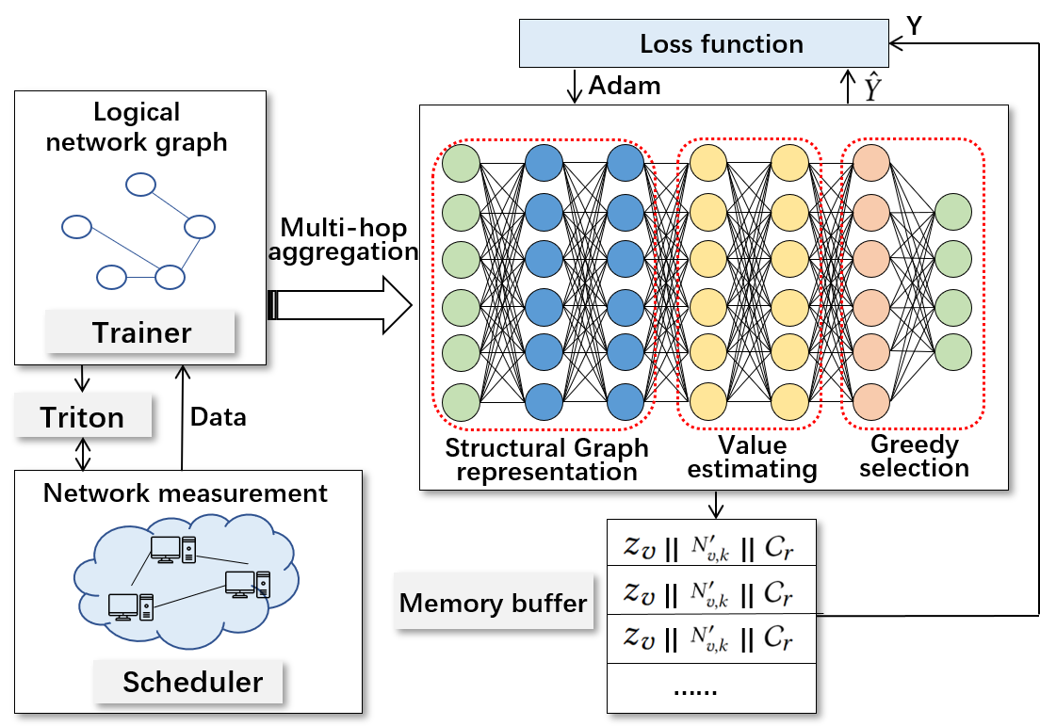
Exciting Updates
Intelligent Scheduling
基于 Peer 之间 Probe 数据构建 Network Graph 数据，训练 Graph Representation(GNN) 模型。
Reference
Inductive Representation Learning on Large Graphs:
https://arxiv.org/pdf/1706.02216

Slide 8
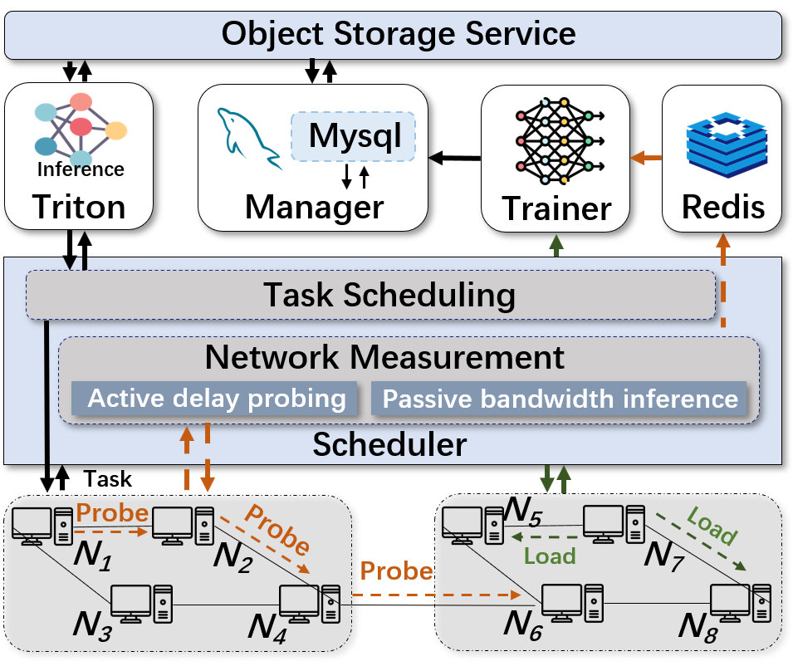
Exciting Updates
Intelligent Scheduling
Traning 分为两部分 MLP 以及 GNN。
GNN 部分训练集基于 Peer 间 Probe 构成的 Network Graph 数据。
MLP 部分训练基于 Peer 之间历史下载记录 数据。
Inference 同样也分为 MLP 以及 GNN 两个模型，并且都基于 Triton Server 框架进行推理服务。

Slide 9
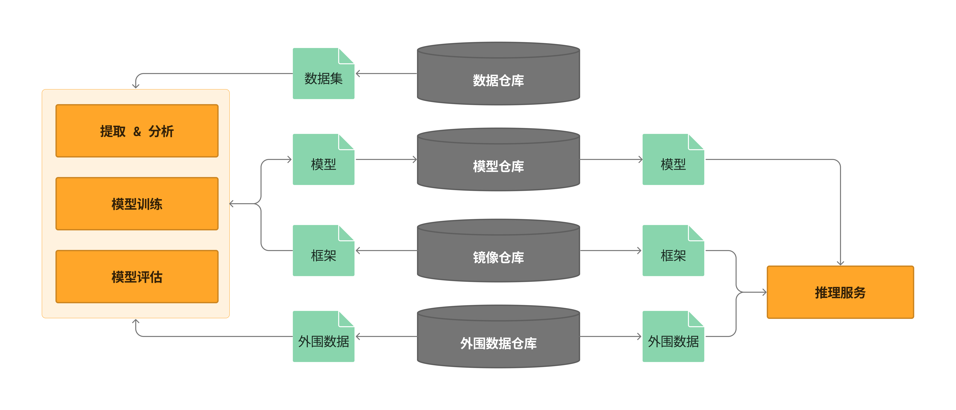
Exciting Updates
AI Data Distribution

Slide 10
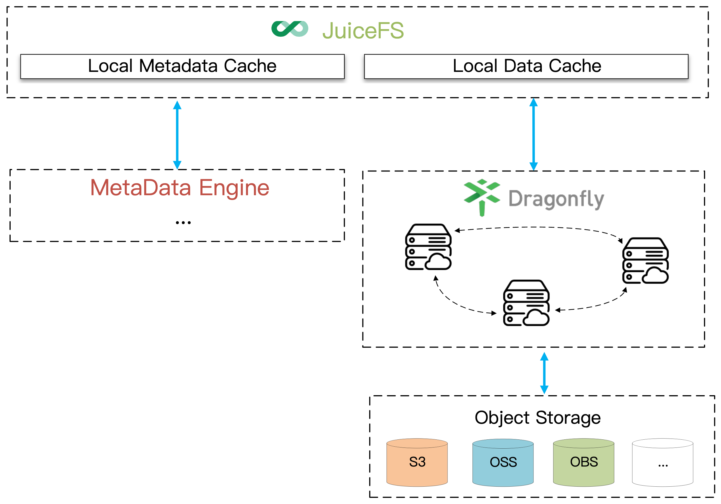
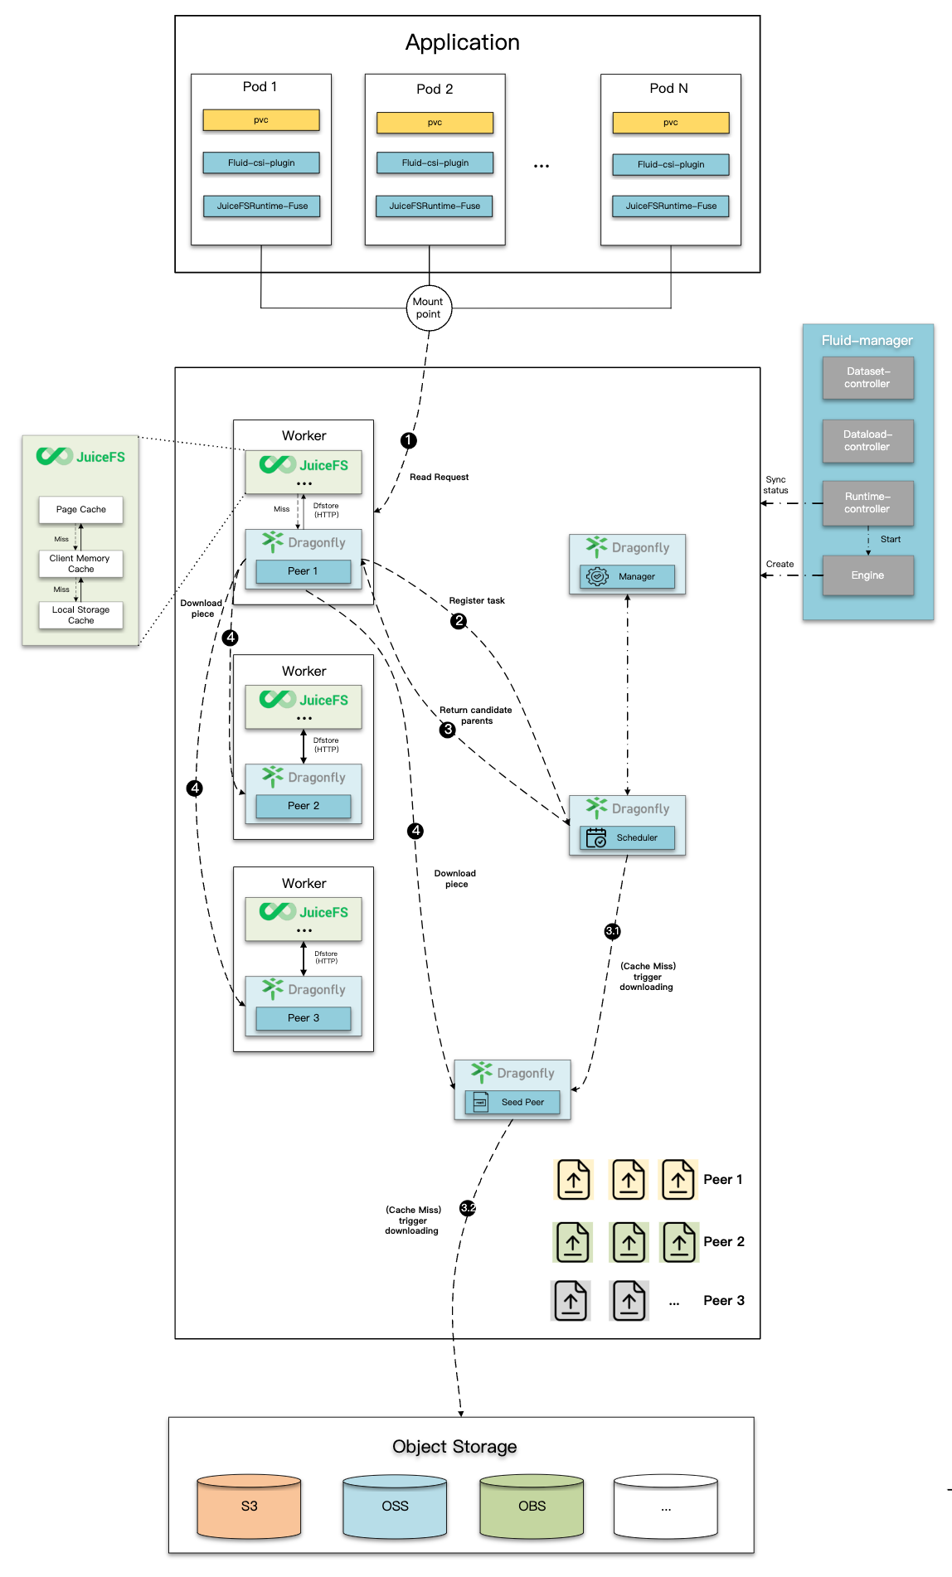
Exciting Updates
AI Training
基于 Fluid + JuiceFS + Dragonfly 的方案在训练过程中对数据集 进行 P2P 分发。减少源站压力，提升加载速度。

Slide 11
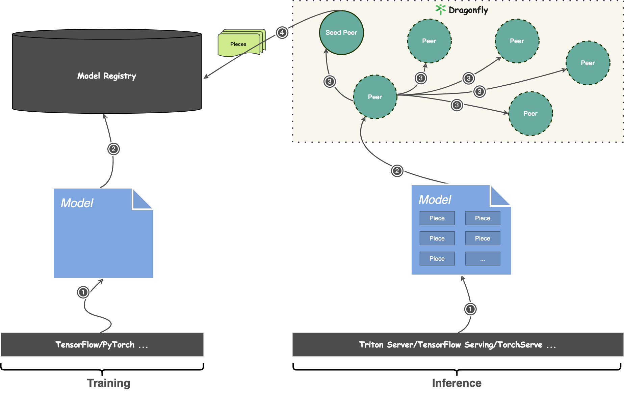
Exciting Updates
AI inference
P2P 分发: 使用 P2P 技术利用节点闲置带宽，降低源站压力，降低网络延迟。
使用 Dragonfly 可以无侵入与社区推理框架集成。
无法对模型进行压缩 & 去重。如果大模型采用按需格式，那么无法进行按需加载。

Slide 12
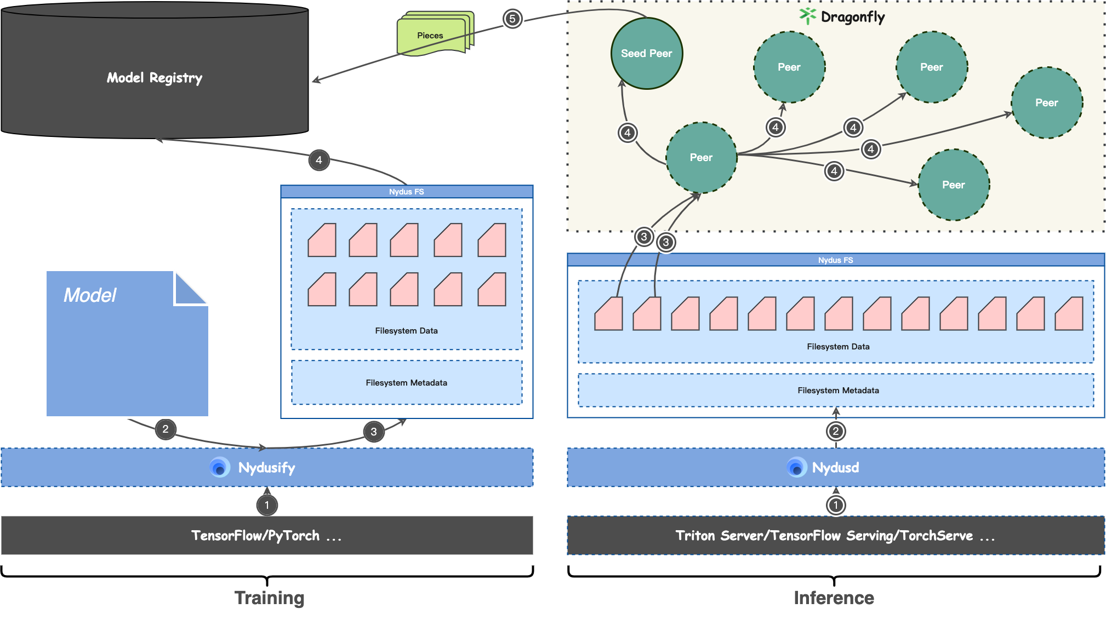
Exciting Updates
AI inference
模型文件系统: 使用 P2P 技术利用节点闲置带宽，降低源站压力，降低网络延迟。
去重 & 压缩 降低模型尺寸，节省模型加载流量。
按需加载 能力，只加载推理所需的部分模型数据。

Slide 13
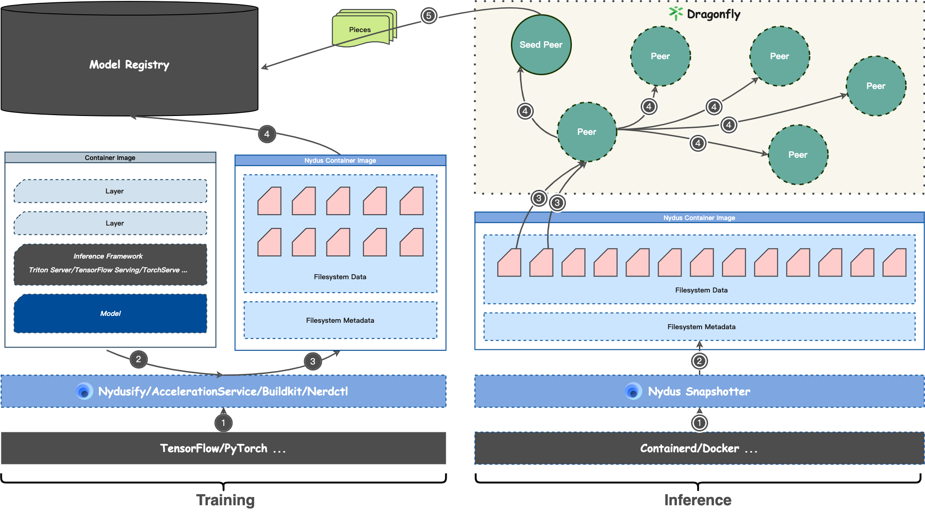
Exciting Updates
AI inference
模型镜像: 使用 P2P 技术利用节点闲置带宽，降低源站压力，降低网络延迟。
去重 & 压缩 降低模型尺寸，节省模型加载流量。
按需加载 能力，只加载推理所需的部分模型数据。
镜像构建速度 优于其他镜像压缩格式。

Slide 14
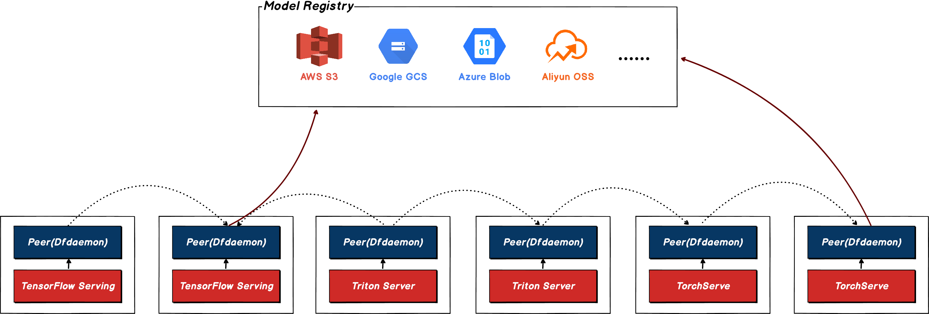
Exciting Updates

Slide 15
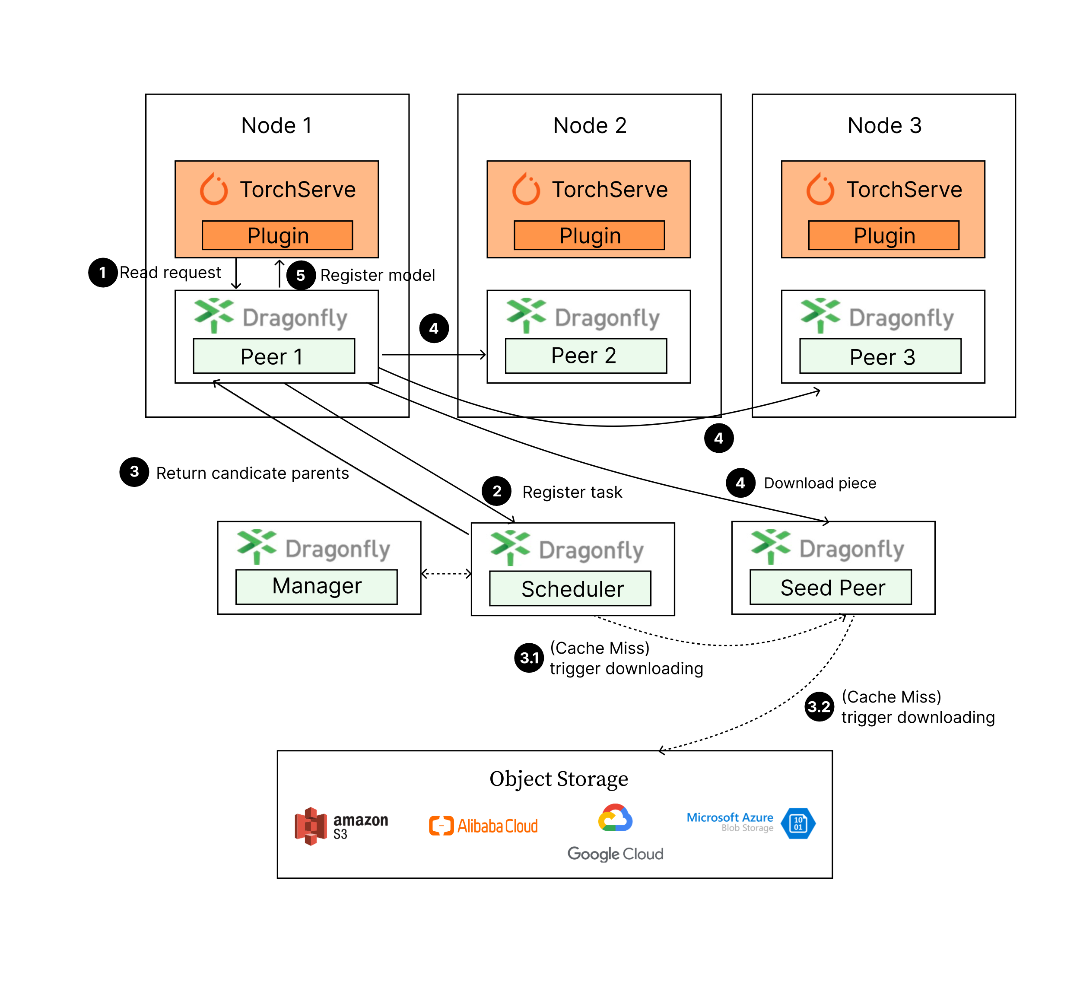
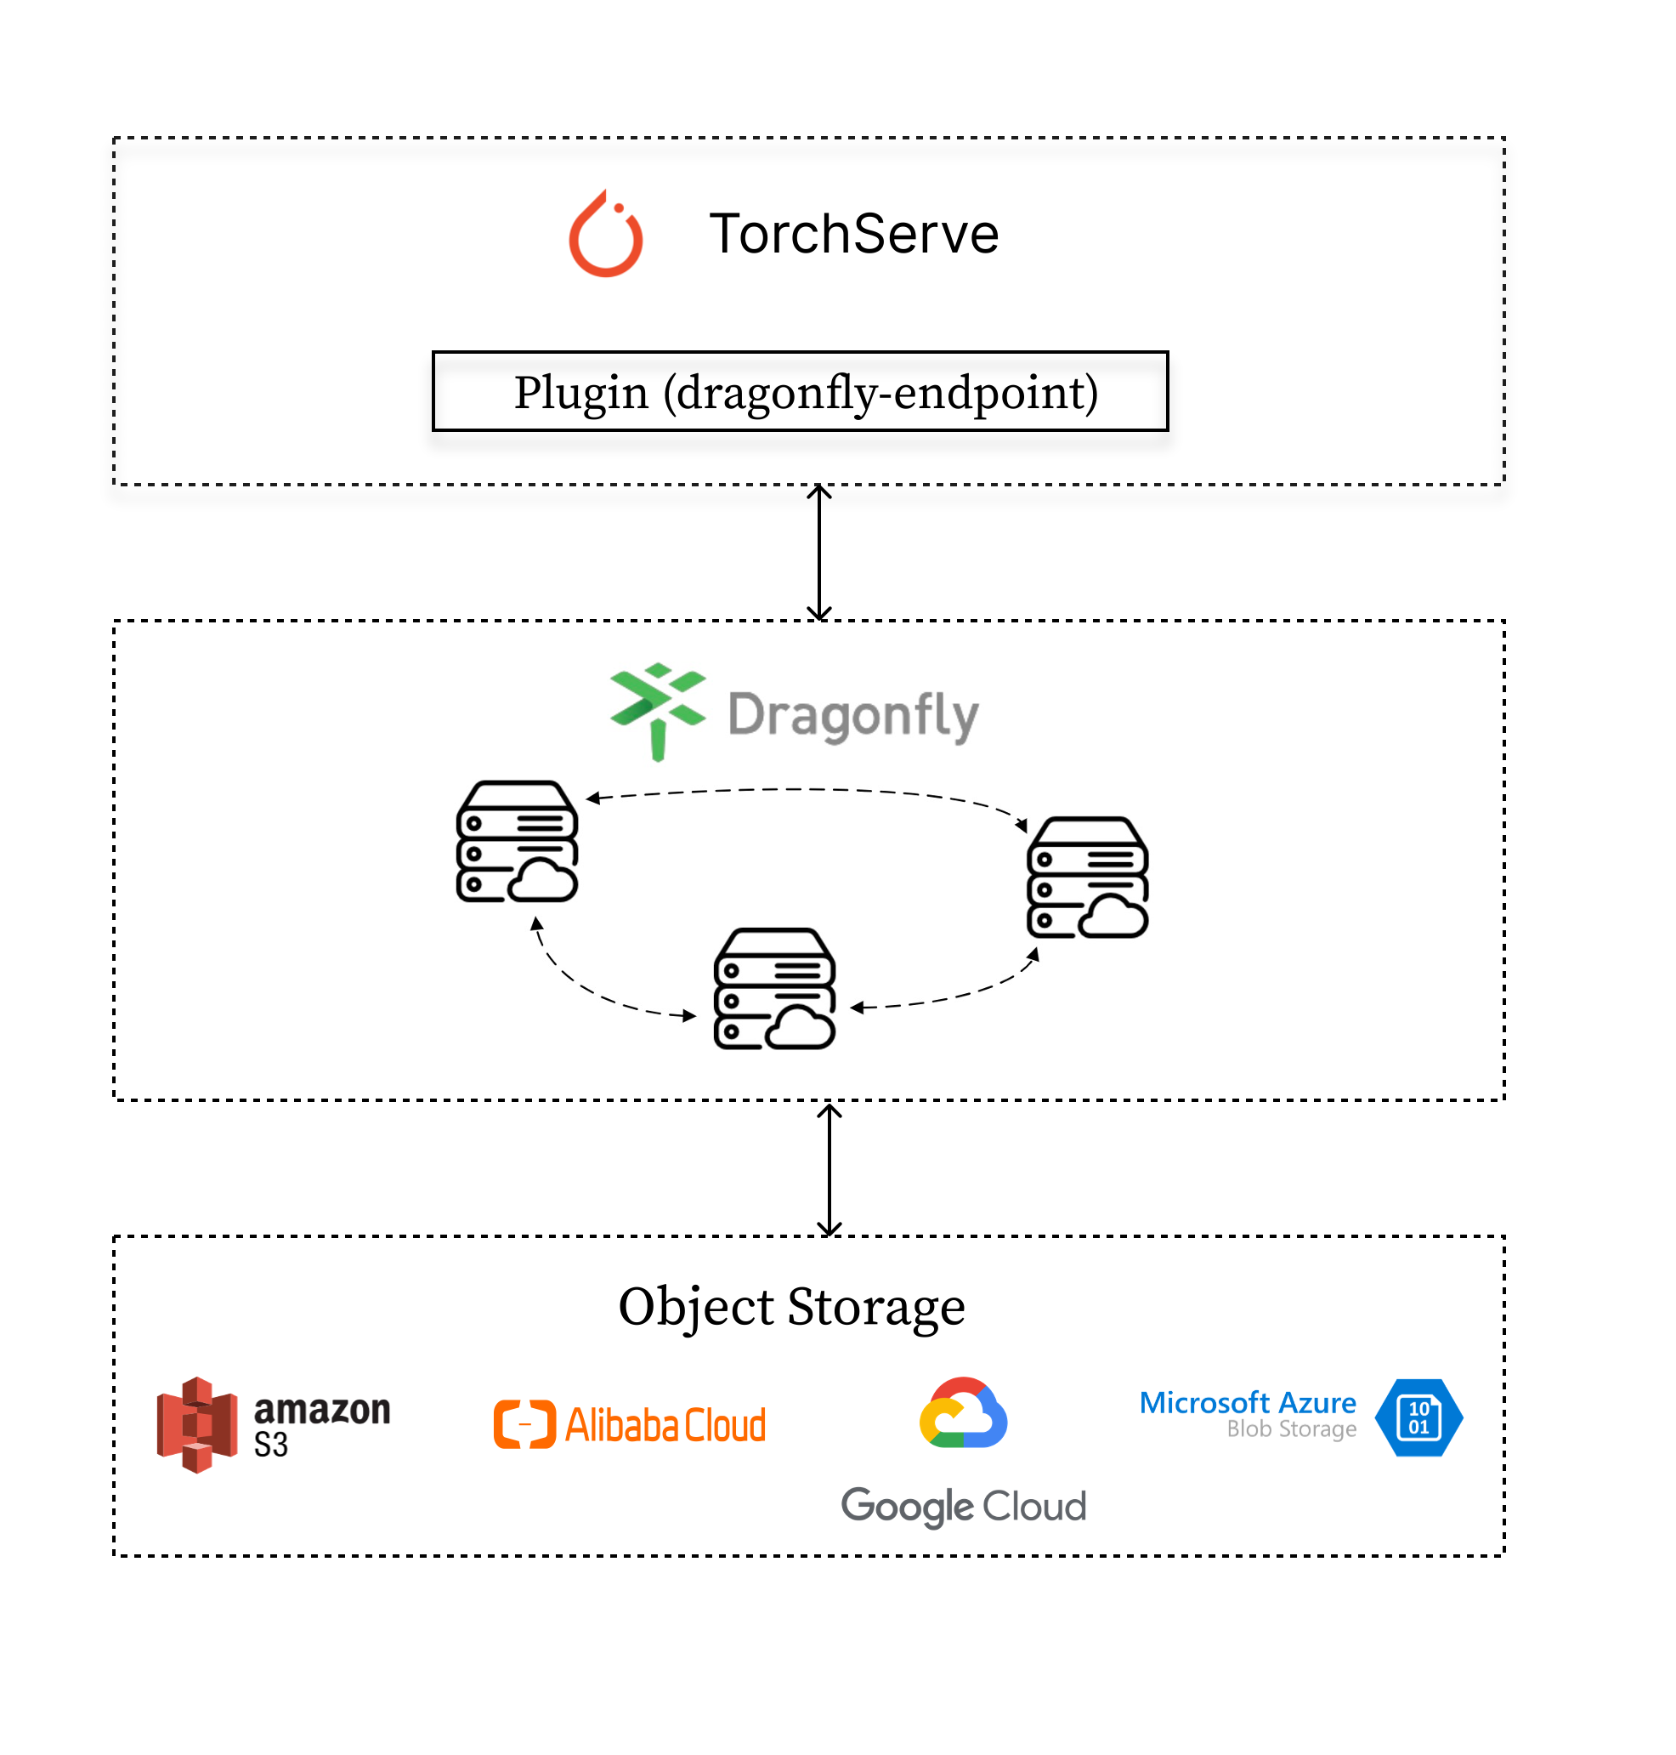
Exciting Updates
AI inference(TorchServe)

Slide 16
Exciting Updates
框架
外围数据
可以直接通过 Dragonfly & Nydus 的镜像加速标准方案 进行下载。
如果是模型镜像 场景，其实框架部分数据已经在构建模型镜像内了，直接进行加速镜像分发即可。
可以构建在镜像 内，直接进行加速镜像分发。
也可以通过 P2P 方式 直接对文件进行加速分发。

Slide 17


AI model distribution in the Kuaishou
快手AI模型分发实践分享

Slide 18
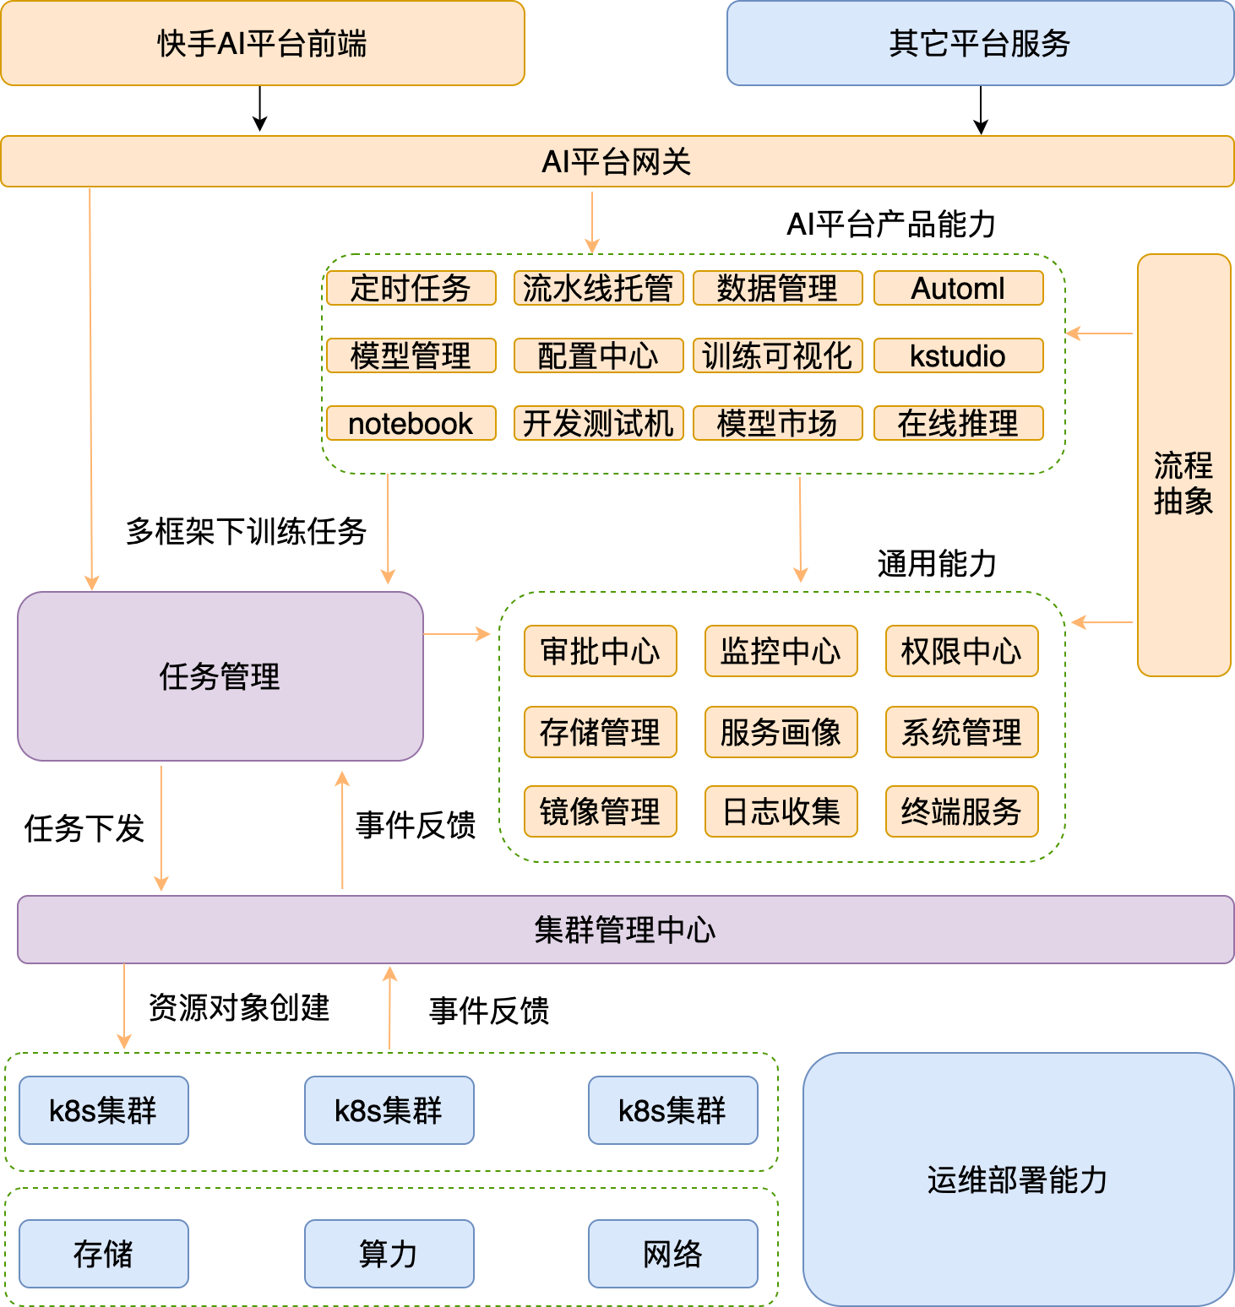
AI model distribution in the Kuaishou
快手AI平台简介
快手AI平台，作为公司内部统一的一站式机器学习平台，以k8s为底座，支撑公司多种AI业务场景，内容包括：模型训练、模型上线、模型市场、在线推理等工作。
整个平台系统主要职责，向上接收来自各个场景下的AI训练任务：比如流水线任务，定时任务、数据处理，studio，automl等；向下屏蔽低层资源信息，对任务的生命周期做统一管理。

Slide 19
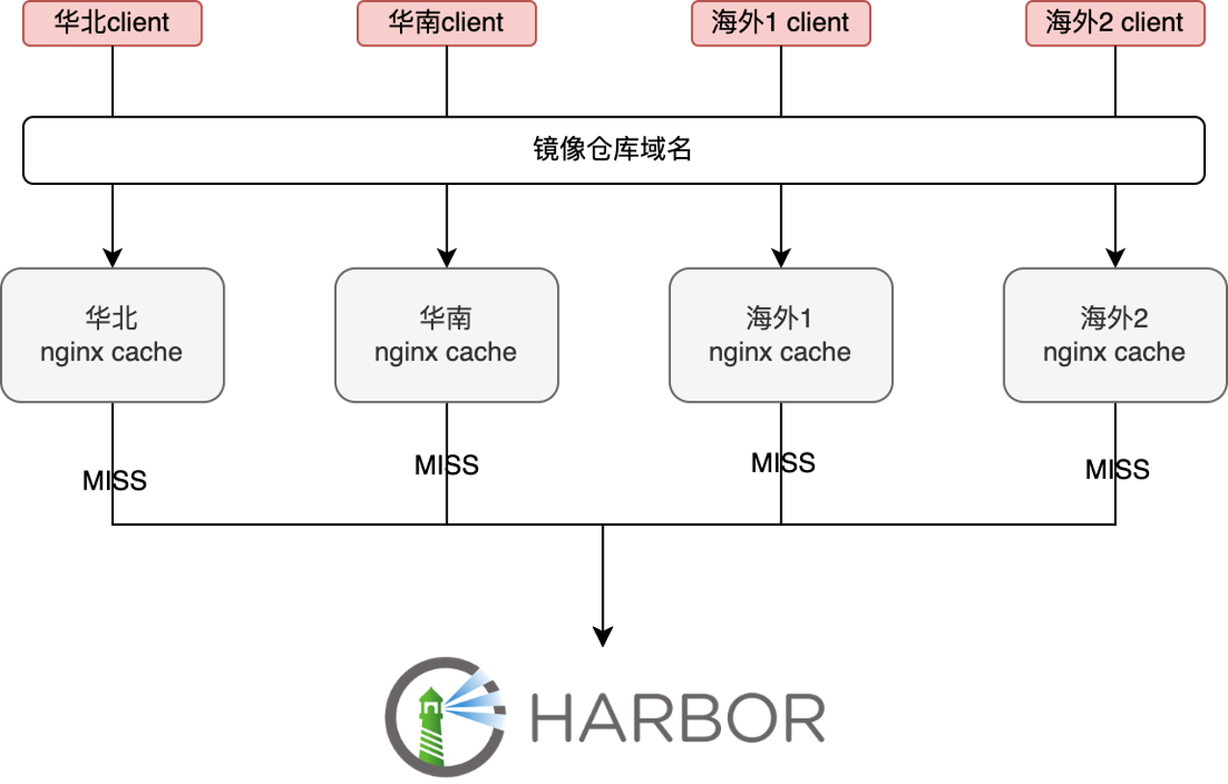
AI model distribution in the Kuaishou
快手镜像分发简介
快手镜像仓库，作为公司内部统一的镜像管理平台，支撑公司所有容器镜像的存储和管理。底层基于Harbor实现，在国内和海外分别建设有nginx cache加速对应区域镜像拉取。
公司平均镜像大小约3.5G，其中AI类镜像平均大小高达30G以上，40G以上大小的镜像很常见。

Slide 20
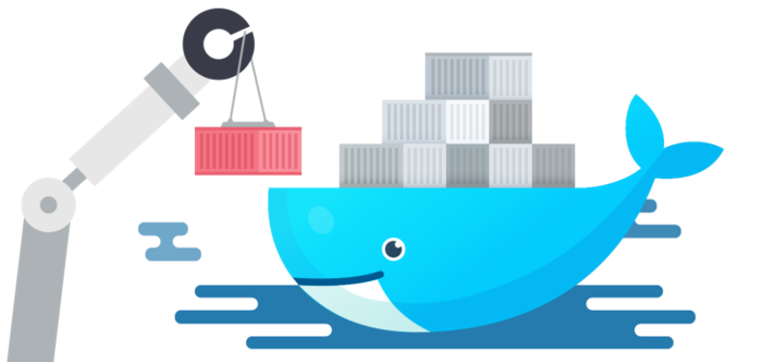
AI model distribution in the Kuaishou
快手AI模型镜像分发痛点
AI镜像大(平均30G以上) —— 实例启动拉镜像阶段非常耗时( >10min )
训练任务集中启动(并发100～1000+) —— Harbor出口流量带宽打满
单机瞬时/持续高IO —— 对其它业务稳定性带来影响和干扰

Slide 21
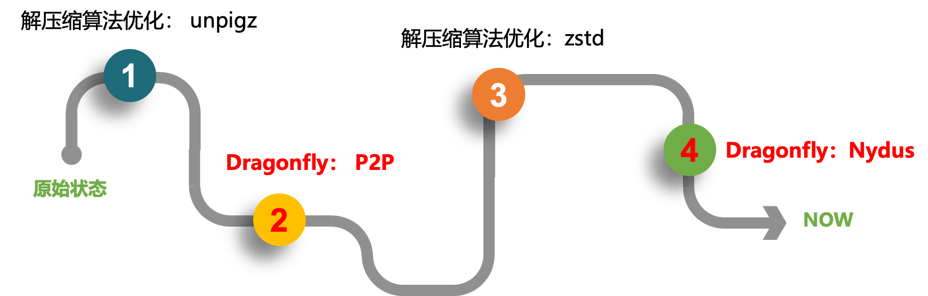
AI model distribution in the Kuaishou
快手AI模型镜像分发优化历程

Slide 22
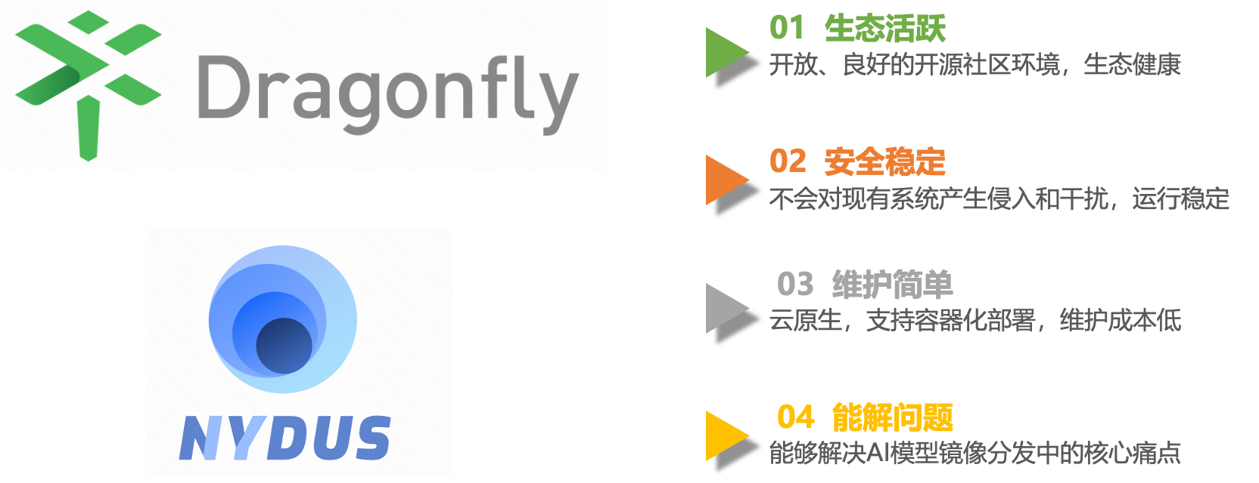
AI model distribution in the Kuaishou
快手AI模型镜像分发技术选型

Slide 23
AI model distribution in the Kuaishou
快手AI模型镜像分发技术选型
模型镜像
投入成本低：无需投入额外人力负责模型管理系统的开发与维护，无需投入额外资源搭建系统，利用容器云已有镜像管理、分发能力，低成本即可完成内部AI模型市场、模型分发等管理需求
交付便利：镜像仓库是公司级服务，通过镜像模型产品的方式发布，非常适合公司内部跨团队交付以及模型共享，特别是业务已经完成容器化
数据共享：得益于容器镜像层复用，以及镜像数据chunk粒度的去重、压缩等机制，可以节省模型加载流量以及后端数据存储压力

Slide 24
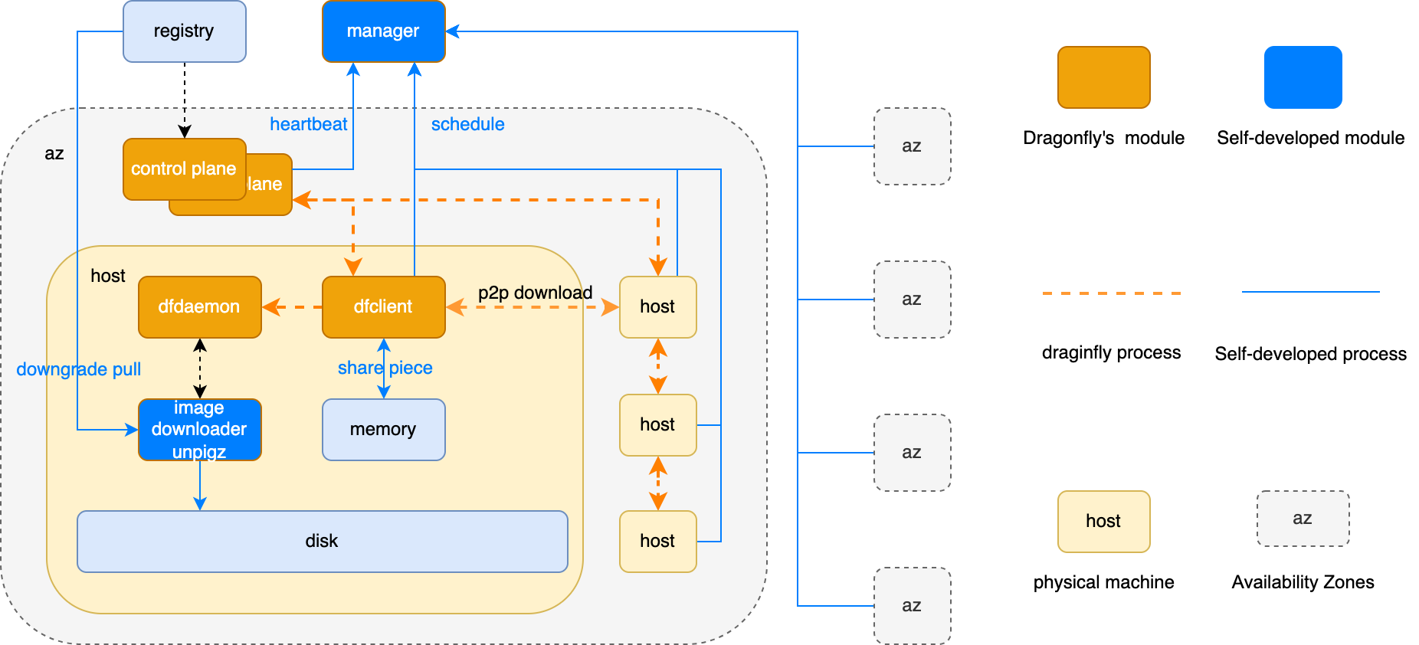
AI model distribution in the Kuaishou
Dragonfly AI模型镜像分发实践
管控稳定性
快手容器云有近几十万的主机，每时每刻都有非常多重要的业务发布活动，比如电商大促、辛巴等大促直播活动、明星见面会等都有快速扩缩容需求，镜像分发接入Dragonfly后，可以说，整个公司的业务发布就押宝的Dragonfly上，对于管控面的稳定性要求极其重要。对此，我们必须采取多AZ部署架构，AZ之间互为灾备，管控面具备自动调度和自动摘流机制，异常时能够快速止损

Slide 25
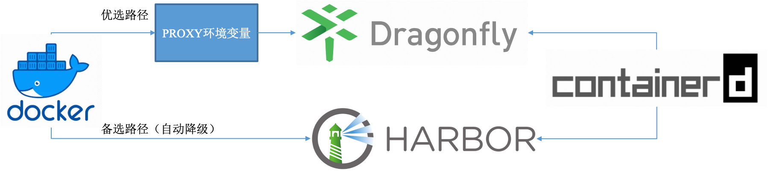
AI model distribution in the Kuaishou
Dragonfly AI模型镜像分发实践
单机稳定性
在单机维度具体实践中，P2P镜像拉取也是一个可能重CPU、重内存资源消耗的服务，对单机运行业务极有可能造成稳定性干扰，建议dfdaemon和dfget在k8s集群中通过daemonset容器化部署，做好CPU/内存资源隔离与限制，避免影响业务运行
同时，针对容器引擎镜像拉取策略，补充降级策略，确保在管控或单机Agent组件异常时，镜像拉取迅速回源。

Slide 26
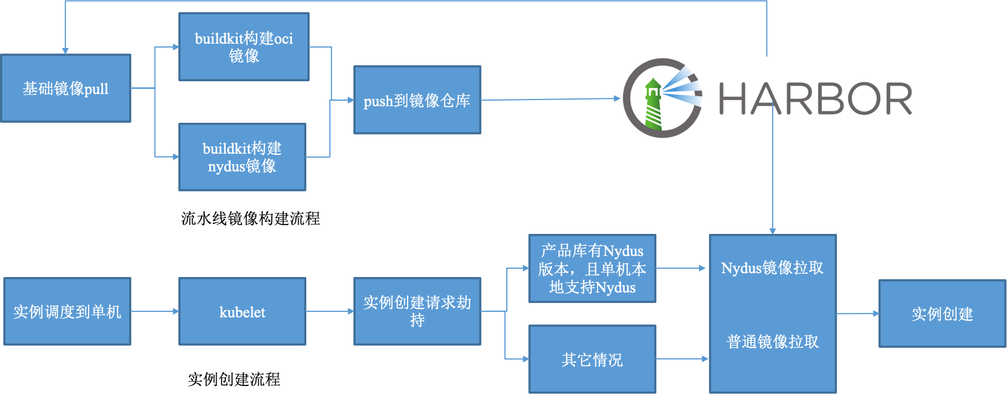
AI model distribution in the Kuaishou
Dragonfly AI模型镜像分发实践
镜像构建与业务使用
快手容器云规模庞大，在引入Nydus镜像方案时，必须考虑平滑切换、平稳过渡，因此，不得不面临的问题有：
没法直接全量推进单机Nydus组件部署
没法直接要求业务直接使用Nydus格式镜像

Slide 27
AI model distribution in the Kuaishou
Dragonfly AI模型镜像分发实践
效果总结
Harbor仓库出口网络带宽压力平均节省70% | Harbor仓库出口网络带宽峰值压力节省80% | 镜像拉取耗时节省90% | POD实例启动耗时平均节省50%
https://www.cncf.io/case-studies/kuaishou-technology/

Slide 28




AI model distribution in the Kuaishou
Dragonfly Github
Dragonfly Website
Nydus Github
Nydus Website

